Slide 1
PISNO DELJENJE Z DVOMESTNIM ŠTEVILOM (brez ostanka)
POMOČ PRI UČENJU POSTOPKA PISNEGA DELJENJA
OŠ Brinje Grosuplje
Matija Martinec

Slide 2
Kaj je pomembno pri pisnem deljenju?
Znanje poštevanke
Seštevanje in odštevanje na pamet
NATANČNOST PRI zapisovanju
Načinov deljenja je več. Izberi si tistega, ki ti je najbolj razumljiv.

Slide 3
Nameni učenja
Učim se:
Razlikovati desetiške enote;
uporabljati matematične pojme: deljenec, delitelj, količnik, večkratnik;
ustno in pisno množiti;
pisno deliti z dvomestnim številom;
pravilnost deljenja dokazati s preizkusom.

Slide 4

pisnO deljenjE z DVomestnim številom – KRAJŠI NAČIN (brez ostanka)
Zaokrožim delitelja (12 → 10) in ocenim količnik.
2. Delim: 37 : 12 = 3 in nekaj ostane
372 : 12 =
3
1
3. Množim: 3 • 12 = 36
Koliko še manjka do 37? Pripišem ostanek 1.
?
1
2
•
4. Pripišem število enic. V tem primeru 2.
?
•
5. Delim: 12 : 12 = 1
0
Ost.
6. Množim: 1 • 12 = 12
Koliko še manjka do 12? Pripišem ostanek 0.
PREIZKUS: 3 1 • 1 2
3
1
+
6
2
3
7
2

Slide 5
pisnO deljenjE z DVomestnim številom – DALJŠI NAČIn (brez ostanka)
Zaokrožim delitelja (12 → 10) in ocenim količnik.
2. Delim: 37 : 12 = 3 in nekaj ostane
3. Množim: 3 • 12 = 36
Zapišem 36.
372 : 12 =
3
1
4. Odštejem: 37 – 36 = 1
Zapišem ostanek 1.
–
3
6
•
5. Pripišem število enic. V tem primeru 2.
1
2
•
6. Delim: 12 : 12 = 1
–
7. Množim: 1 • 12 = 12
Zapišem 12.
1
2
PREIZKUS: 3 1 • 1 2
0
3
1
8. Odštejem: 12 – 12 = 0
Zapišem ostanek 0.
Ost.
+
6
2
3
7
2

Slide 6
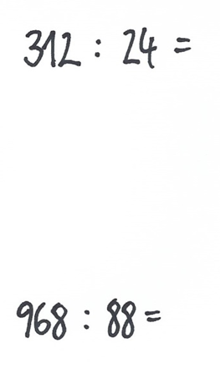
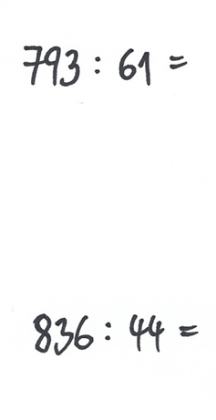
Preveri svoje znanje
Uspešen/uspešna bom, ko:
Poznam postopek pisnega deljenja z dvomestnim številom.
Pravilno izračunam račun pisnega deljenja.
Pravilen rezultat dokažem s preizkusom.
IZRAČUNAJ:
Rezultate in postopek računanja primerjaj s prijateljem.

Slide 7
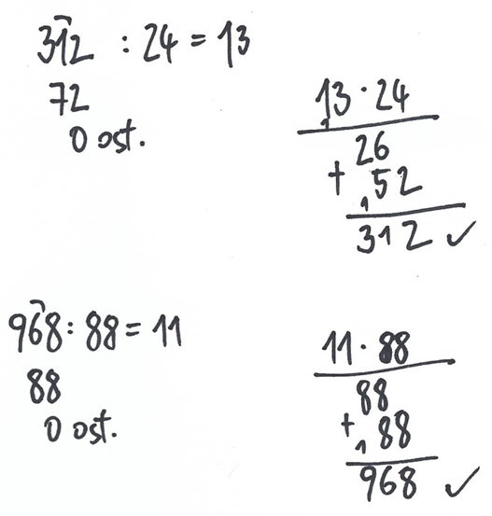
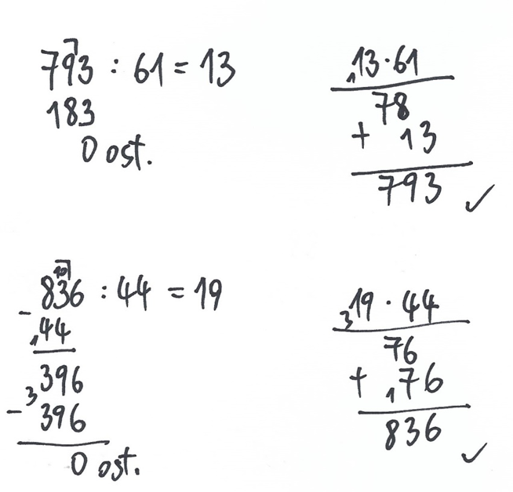
PREVERI SVOJE DELO

